Slide 1
О стратегиях инновационного развития
Цели документа и его содержание

Slide 2
Содержание
Ключевой вопрос – зачем?
Какие бывают стратегии
Стратегические перспективы корпораций

Slide 3
Ключевой вопрос подготовки стратегии – зачем мы это делаем
Просто надо, чтобы была, требуют стейкхолдеры
Есть внутренние проблемы, которые надо решать на стратегическом уровне
Существенно изменились внешние условия, старое стратегическое видение не работает
Есть видение будущего (часто инспирированное стейкхолдерами), нужна дорога к этому будущему
Происходит, (по каким-то причинам), серьезная реструктуризация организации
Появились дополнительные виды деятельности, которые не предусмотрены старыми стратегиями и планами

Slide 4
Чем является стратегическое планирование
Стратегическое планирование – это формальное рассмотрение будущего курса развития системы (территории, организации, компании,…).
Кто мы сейчас и что мы делаем? (анализ исходной ситуации)
Зачем мы существуем/делаем то, что делаем? (миссия, ценности)
Для кого мы существуем/делаем? (стейкхолдеры)
Куда мы стремимся? (видение, замыслы)
Как нам туда попасть? (стратегический план, программы, проекты)
Что для этого надо сделать (цели, задачи)
Адаптировано по http://business.damotvet.ru/strategic-planning/929852.htm

Slide 5
Чем стратегическое планирование НЕ является
Инструментом прогнозирования.
Операционным планом действий
Средством снижения рисков
http://business.damotvet.ru/strategic-planning/929852.htm

Slide 6
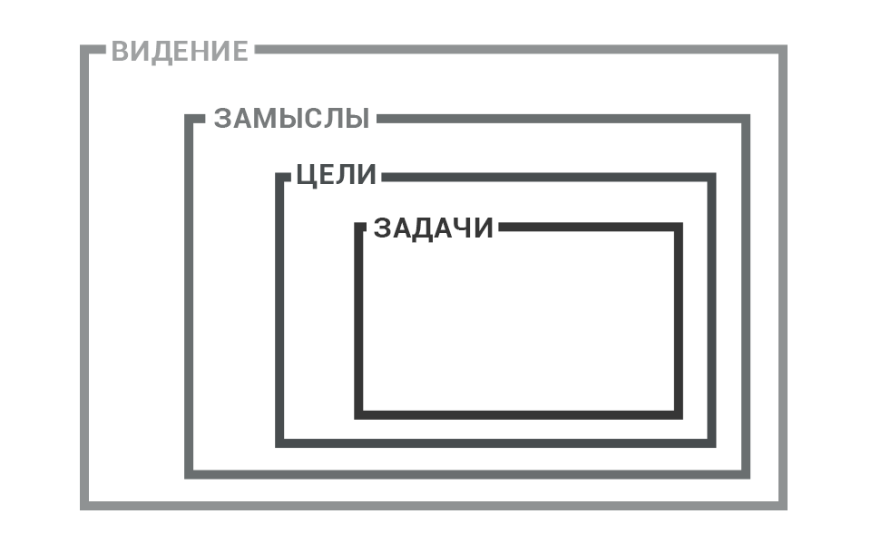
Как мы будем выглядеть в результате?
Как мы будем двигаться к результату?
Измеримые результаты прогресса
Действия для достижения целей
https://reshanov.com/blog/kak-dostigat-svoix-czelej.html

Slide 7
Отправной точкой процесса стратегического планирования является видение организации. Видение определяет то, где организация желает находиться в будущем.
Миссия определяет то, куда организация направляется сейчас, поясняя то, с какой целью существует организация; другими словами, она должна раскрывать в себе обязательства организации перед владельцами, персоналом, обществом и другими заинтересованными лицами.
Ценности отражают культуру и приоритеты организации, или иными словами, ценности раскрывают то, каким образом за счет своей работы организация выполняет собственные обязательства перед заинтересованными лицами.
http://business.damotvet.ru/strategic-planning/929852.htm

Slide 8
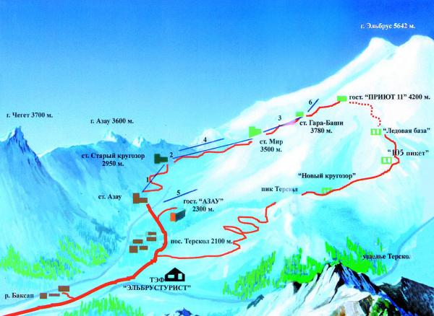
Видение – это вершина, к которой мы стремимся
Ценность – критерий выбора вершины и пути к ней
Стейкхолдеры – команда восхождения.
Миссия – наше обязательство перед командой дойти до вершины.
Стратегический план – маршрут
Цели – промежуточные этапы маршрута
Задачи – что мы делаем, чтобы добиться целей.

Slide 9
Характеристики видения
Его должны разделять и одинаково понимать стейкхолдеры
Видение должно вдохновлять стейкхолдеров
Горизонт видения находится дальше горизонта целей
Видение должно быть кратким и запоминаемым, но не усечённым.
Видение должно опираться на ценности.
http://stratego.ru/info/orgvision.html

Slide 10
Какие бывают стратегии
Продуктовая стратегия – верхнеуровневое описание процессов и критериев разработки и запуска новых продуктов
Технологическая стратегия -- верхнеуровневое описание процессов и критериев разработки и внедрения новых технологий
Коммерческая стратегия -- верхнеуровневое описание процессов и критериев увеличения выручки и прибыли предприятия, в том числе и за счет новых продуктов и технологических решений
Стратегия развития компании (вуза,…) -- верхнеуровневое описание дальнейшего развития организации

Slide 11
Карта типов и целей инвестиций индустриальных компаний
Влияние на операционную деятельность
Сильное
Чаще 60-30-10
Но иногда 30-60-10
Инвестиции роста
Стратегическое развитие текущего бизнеса
Инвестиции в новые направления Исследование новых потенциальных направлений бизнеса
Инвестиции развития
Дополнение и развитие существующей стратегии
Пассивные инвестиции в приоритете только финансовые результаты
10-15 лет
немедленно
Цели
инвестиций
Стратегические
Финансовые
3-7 лет
Henry Chesbrough,
Making Sense of Corporate Venture Capital
Слабое
Notes:
A. Driving Investments Driving investments are pursued by CVCs for strategic alignment that is tightly linked between the investment company’s operations and the startup company that is being invested in. The purpose of this investing option is to advance the strategy of the current business. The CVC looks for key growth areas within the startup companies and then hopes to combine them with the company’s initiatives. Appropriately selected investing and alignment can benefit the investing company by furthering the corporate strategy. On the other hand, this could result in failure. Closely linked investments essentially roll into the current strategy in place. This would not be useful in dealing with already disruptive strategies in place, or in finding new ones when the investing company needs to update processes when trying to keep up with a changing environment. Thus, if CVCs are looking to “transcend current strategies and processes,” they would need to look to other investing strategies.
B. Enabling Investments Enabling investments are also made for strategic purpose, but in this case they are not linked closely with the investing company’s operations. The thought process is that a tight link is not necessary for a successful investment to help the investing company to succeed. Although this may seem counterintuitive, the idea is to take advantage of complementary products. Enabling investments complement the strategy of the current business. Ideally, the popularity of the investments will help to create demand for the investing company’s products by stimulating the industry in which the products are used. The limits of enabling investments are that they will only be successful if they “capture a substantial portion of the market growth they stimulate”.
C. Emergent Investments While Emergent investments do not promote current strategies, they do link tightly with the investing company’s operations. If the business environment or company’s strategy changes, the investment could become strategically valuable. This design helps create a sort of option strategy that is independent of financial returns. Emergent investments allow investing companies to explore new untapped markets that they are unable to enter due to their focus on the current markets they serve. Investment products can be sold in new markets to help gather vital information that could not be otherwise obtained. If the information looks promising, the company could look to shift towards this new direction. Emergent investments are initially made for financial gains but could ultimately result in strategic gains as well. On the contrary, if they do not prove to be important for the company strategy, they should be left untouched to generate whatever financial returns possible. In summary, emergent investments require “balancing financial discipline and strategic potential.”
D. Passive Investments Passive investments are connected to neither the investing company’s strategy nor their operations. Thus, these investments do not help the investing company to actively advance their own business and can only provide financial returns. Essentially, passive investments are no different from typical investments whose financial returns are contingent on the volatility of the private equity market. Due to the lack of any strategic advantages with this kind of investing, passive investments are not very practical or advantageous.

Slide 12
Структура стратегии. Анализ текущей ситуации
Роль и место <организации> в <отрасли>
Основные профильные направления деятельности
Компетенции, научно-технические заделы и иные ресурсы
Тренды развития науки и технологий в профильных областях
Потенциальные партнеры и конкурентная среда
Отраслевые лидеры – потенциальные и существующие заказчики
Основные вызовы и возможности
SWOT-PESTEL анализ ключевых факторов
Допущения, включения, исключения, ограничения

Slide 13
Где область определения стратегии?
Тренды развития
технологий и
продуктов
(technology push)
Тренды запросов
рынка
(market pull)
Максимально перспективная зона для зрелых компетенций
Перспективные, но высоко-рискованные будущие направления
Имеющиеся заделы, компетенции и иные активы
Умирающие направления
Комфортная контрактная работа, для индустрии – cash cow

Slide 14
В формате Бостонской матрицы
Перспективные, но высоко-рискованные будущие направления
Максимально перспективная зона для зрелых компетенций
Рост рынка
Умирающие направления
Комфортная контрактная работа, для индустрии – cash cow
Размер рынка

Slide 15
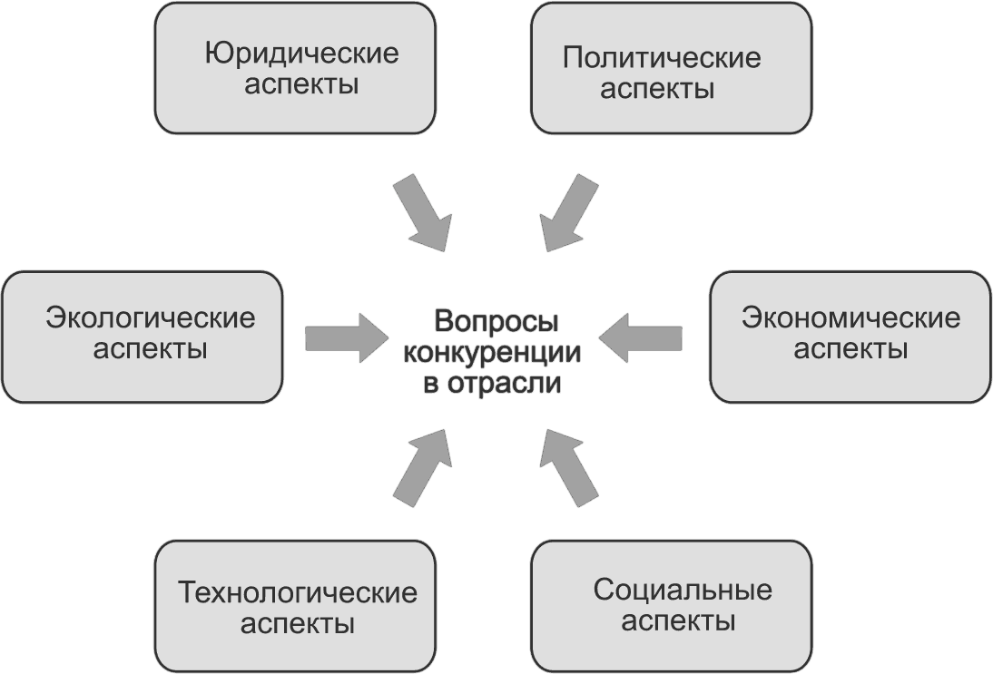
PESTEL анализ
Название является акронимом следующих шести групп этих аспектов: политических (political), экономических (economic), социальных (social), технологических (technological), экологических (environmental) и юридических (legal).

Slide 16
Сильные стороны
Возможности
Внутренние Внешние
Плюсы Минусы
Слабые стороны
Угрозы

Slide 17
Взаимодействие PESTEL и SWOT
P
E
S
T
E
L
Определяем факторы, используя SWOT
Классифицируем факторы по PESTEL
S
O
W
T

Slide 18
Допущения
Предположения о тех условиях, в которых будет развиваться проект.
Примеры:
Транспортные потоки через регион увеличатся за счет потока грузов из Китая
Будет построена новая федеральная трасса
В регионе будет построена развитая широкополосная коммуникационная сеть и значительное количество датацентров в рамках программы «Цифровая экономика»
Мировые цены на энергоносители сохранят значительную положительную динамику роста

Slide 19
Включения и исключения
Включаем в стратегию
Строительство нового логистического терминала
Запуск программы поддержки малого цифрового бизнеса
…
Не включаем в стратегию
Создание новой крупной логистической компании
Строительство технопарка
…

Slide 20
Ограничения
Основные параметры проекта
Нужно описать главные ограничения типа
  бюджет – не более,
  срок – не более (или не менее)
  Участников семинара, не менее..
На основании этих ограничений строятся
  План реализации проекта
  Бюджет проекта

Slide 21
Структура стратегии. Анализ текущей ситуации
Целеполагание Стратегии
Миссия и видение ожидаемого результата воплощения Стратегии
Основные цели Стратегии
Основные задачи Стратегии
Основные направления стратегии
Ключевые показатели эффективности стратегии

Slide 22
Основные направления стратегии. Пример
Формирование системного продуктового и платформенного подходов
Формирование системы идентификации и охраны РИД, возникающих в контрактных исследованиях
Содействие в реализации инициативных коммерческих НИОКР
Развитие системы коммерциализации образовательных проектов
Создание системы оказания услуг внешним организациям
Международное сотрудничество и международный трансфер технологий

Slide 23
Ключевые показатели эффективности
Должны соответствовать целям и быть SMART
Должны одинаково пониматься всеми участниками процесса
Недостижимые показатели демотивируют личный состав и побуждают начальство к припискам
Декомпозиция ключевых показателей

Slide 24
Структура стратегии. Анализ текущей ситуации. Инструменты реализации Стратегии
Организационные формы реализации Стратегии
Внутренняя и внешняя экосистемы
Мотивация стейкхолдеров

Slide 25
Организационные формы – вузы
Форма организации | Достоинства | Недостатки
ЦТТ как структурное подразделение университета. В этом случае ЦТТ находится в общем контуре управления университета, под управлением профильного проректора | Структура понятна и прозрачна как для руководства, так и для сотрудников. | Административные барьеры в случае, если другие элементы инновационной инфраструктуры находятся под управлением других проректоров. Влияние внутриуниверситетской политики на коммерческие сделки
ЦТТ как отдельная компания в собственности университета | Структура управления ЦТТ оптимизирована под задачи именно коммерциализации, ниже влияние внутриуниверситетской политики. Простота отчуждения активов и создания спин-офф компаний Понятная структура для инвесторов Динамичность и мобильность | Возможная непрозрачность и ощущение неуправляемости
ЦТТ как функционал, распределенный между существующими подразделениями университета | Экономия на управленческих структурах | Административные барьеры могут помешать сквозным процессам коммерциализации
Внешний ЦТТ на аутсорсинге | Профессиональные услуги по коммерциализации | Высокая стоимость услуг при негарантированном результате

Slide 26
Мотивация стейкхолдеров – вузы
В процессе коммерциализации инноваций есть различные заинтересованные стороны (стейкхолдеры):
Разработчики
Индустриальный партнер (клиент)
Университет
Государство
Консультанты, инвесторы
2. У всех этих заинтересованных сторон – свои, часто противоречивые, интересы. Правила игры, по которым осуществляется коммерциализация в вузе, должны быть абсолютно прозрачны и учитывать интересы всех заинтересованных сторон.
3. В соответствии с мировой практикой, главными финансовыми бенефициарами коммерциализации инноваций в вузе являются индустриальные партнеры и команды разработчиков. При этом индустриальный партнер, внедряющий новую технологию, несет серьезные, в том числе и финансовые риски.
4. Успешная мотивация разработчиков предполагает, прежде всего, равноправные, партнерские отношения между вузом и командами разработчиков.
5. Важно не забывать о том, что академические рейтинги учитывают, в основном, публикационную активность научно-педагогического персонала, а не инновационную деятельность.

Slide 27
Мотивация стейкхолдеров – вузы
Заинтересованная сторона | Цель
Государство | Достижение политических, экономических и социальных целей путем развития новых технологий и бизнесов
Бизнес | Ускорение разработки и внедрения новых технологий, продуктов и направлений развития за счет внешних разработок и компетенций с передачей рисков сторонним разработчикам.
Разработчики | Капитализация результатов деятельности, получение (иногда-значительного) дохода, создание собственного бизнеса.
Научная организация | Формирование качественной, эффективной и динамичной научно-исследовательской и образовательной среды, развитие перспективных направлений исследований, привлечение дополнительного финансирования от государства и бизнеса.
Поставщики сервисов – юристы, патентоведы, технологические брокеры, консультанты и пр. | Предоставление услуг на различных этапах процесса коммерциализации

Slide 28
Мотивация стейкхолдеров – вузы и корпорации
Обычная деятельность в рамках трудовых договоров
Организация
Отношения подчинения
Сотрудники
Изменение субъектности
Деятельность в рамках инициативных инновационных проектов
Организация
Отношения партнерства
Сотрудники

Slide 29
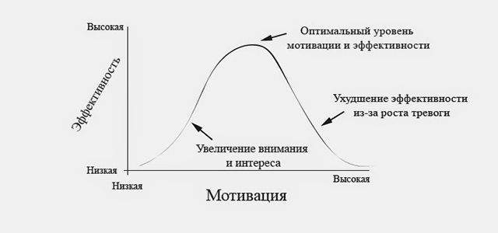
Мотивация: Закон Йеркса-Додсона

Slide 30
Бизнес-процессы реализации стратегии
Процесс формирования тематик прикладных НИОКР
Процесс коммерциализации в целом
  Процесс выявления потенциально коммерциализуемых разработок
  Процесс оценки коммерческого потенциала разработок
  Процесс выработки стратегий коммерциализации отдельных разработок и портфеля РИД в целом, включая охрану прав на РИД
  Процесс реализации проектов коммерциализации
Процесс работы с потенциальными и существующими внешними заказчиками
Процесс формирования и осуществления партнерств

Slide 31
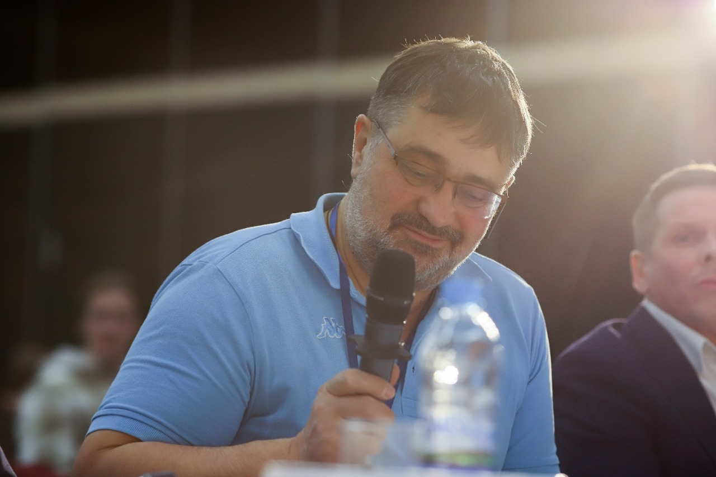
Thanks for your attention
Questions?
Игорь Рождественский, PhD, PhD
+79219788920 (WhatsApp)
irojdest@gmail.com

